Slide 1
第五章
气体动力循环
Gas Power Cycle

Slide 2
动力循环的研究目的、分类
动力循环：工质连续不断地将从高温热源取得
的热量的一部分转换成对外的净功
研究目的：合理安排循环以提高热效率
internal combustion engine
气体动力循环：内燃机
空气为主的燃气
按工质
按理想气体处理
蒸汽动力循环：外燃机
水蒸气等
实际气体
external combustion engine

Slide 3
动力循环的 研究方法
实际动力循环非常复杂
不可逆，多变指数变化，燃烧等
工程热力学研究方法，先对实际动力循环进行抽象和理想化，对理想化循环进行分析，最后再进行修正。

Slide 4
四冲程柴油机工作原理
Air
Exhaust gas
Fuel
空气
废气
油
Intake
valve
Exhaust
valve
吸气
压缩
排气
膨胀
Compression
Intake
Exhaust
Expansion

Slide 5
四冲程高速柴油机工作过程 (续1)
p
3
0—1 吸空气
1—2’ 多变压缩
一般n=1.34~1.37
2
2’
p₂’=3~5MPa
t₂’=600~800℃
（柴油自燃 335℃）
Autoiginition
p₀
2’ 喷柴油
0
1
2 开始燃烧
V
V
2—3 迅速燃烧，近似
p↑5~9MPa

Slide 6
四冲程高速柴油机工作过程 (续2)
3
4
3—4 边喷油，边膨胀
p
近似 膨胀
p
2
t₄可达1700~1800℃
2’
4 停止喷柴油
5
4—5 多变膨胀
p₀
1’
P₅ = 0.3~0.5MPa
0
1
T₅ ≈ 500℃
V
5—1’ 开阀排气， 降压
V
1’—0 活塞推排气,完成循环

Slide 7
四冲程高速柴油机的理想化
1. 工质
3
4
p
定比热理想气体
工质数量不变
2
2’
P-V图→p-v图
5
2. 0-1和1’ -0抵消
1’
p₀
开口→闭口循环
0
1
3. 燃烧→外界加热
4. 排气→向外界放热
V
5. 多变→绝热
6. 不可逆→可逆

Slide 8
理想混合加热循环（萨巴德循环）
Dual cycle (Sabathe)
分析循环吸热量，放热量，热效率和功量
p
T
4
3
4
3
2
5
2
5
1
1
v
s

Slide 9
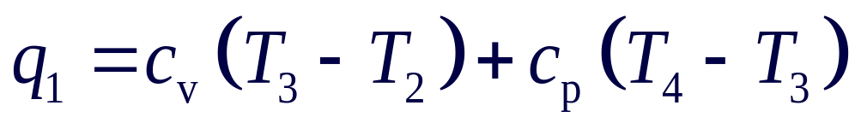
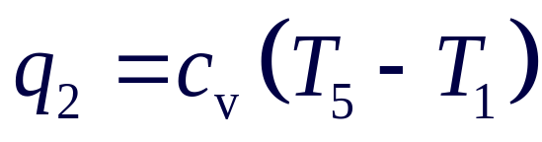
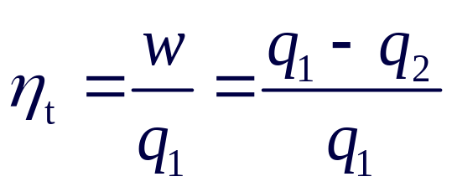
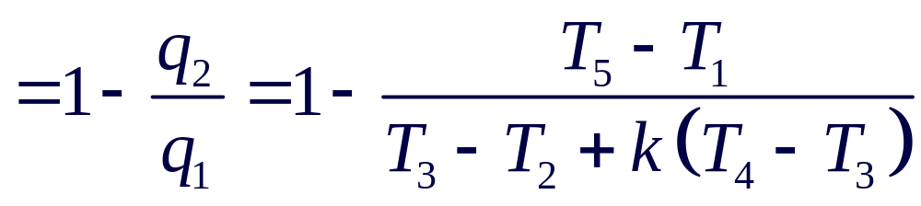
理想混合加热循环的计算
吸热量
T
4
3
放热量(取绝对值）
5
2
热效率
1
s

Slide 10
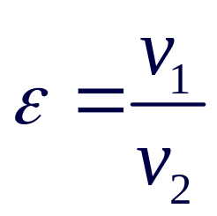
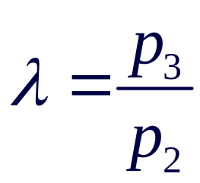
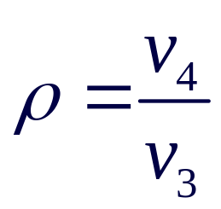
几个指标性参数的定义
理想混合加热循环的计算 (续1)
反映气缸容积
p
压缩比
3
4
2
定容
增压比
5
反映供油规律
预胀比
1
v

Slide 11
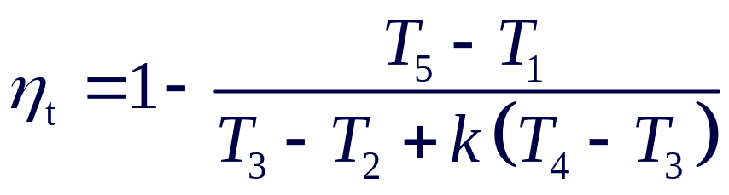
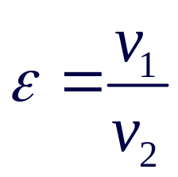
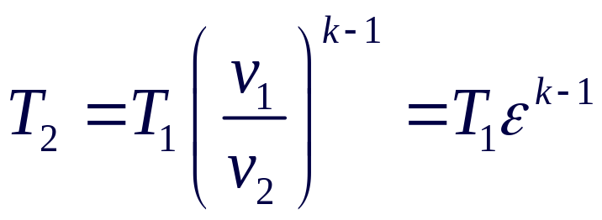
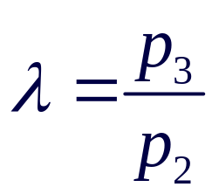
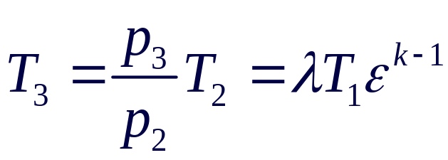
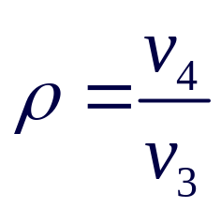
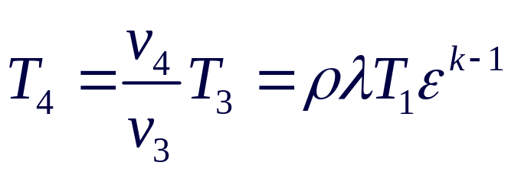
理想混合加热循环的计算 (续2)
热效率
T
4
3
压缩比
5
2
定容
增压比
1
s
预胀比

Slide 12
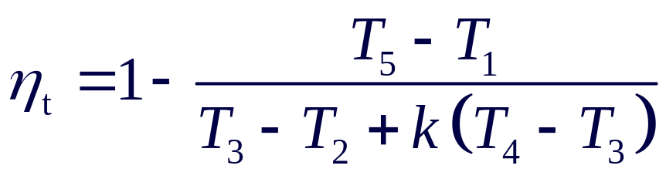
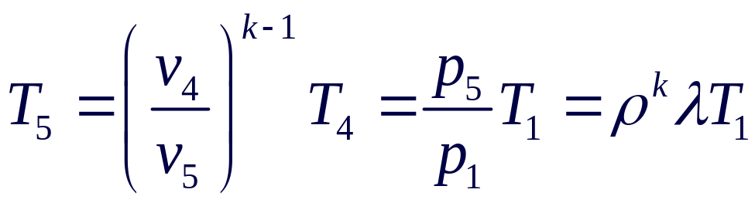
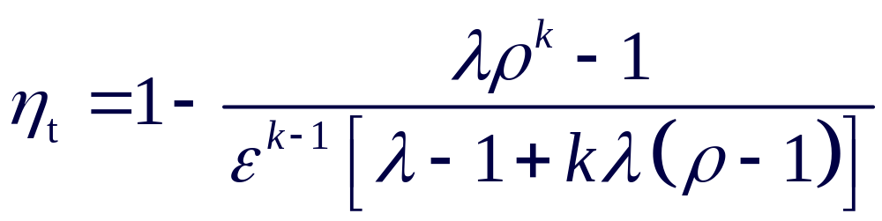
理想混合加热循环的计算(续3)
热效率
T
4
3
5
2
1
s

Slide 13
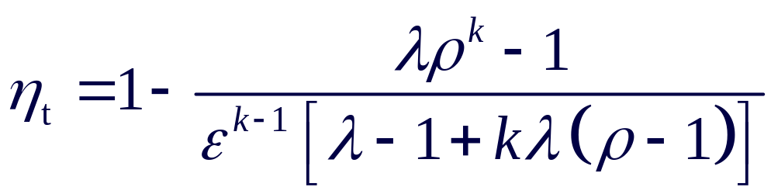






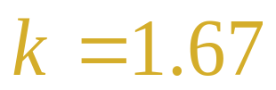
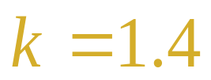
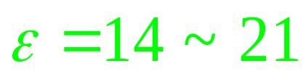
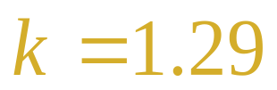

各因素对混合加热循环的影响
T
4
3
5
2
1
1、当定容增压比 、预胀比 不变
压缩比
s
即提高了平均吸热温度
受气缸材料限制
一般柴油机
潜艇用氦气，k=1.67

Slide 14










各因素对混合加热循环的影响 (续)
2、当压缩比 不变
定容增压比
预胀比
即提高了平均吸热温度
T
4
3
注意：
5
不必记忆 的复杂式
2
1
s

Slide 15
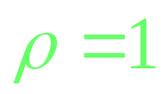
柴油机 与 汽油机 动力循环图示
柴油机，压燃式
p
p
汽油机，点燃式
3
4
3
预胀比
2
2
5
4
1
1
v
v

Slide 16
定容加热循环（奥图OTTO循环)
p
T
3
3
2
4
2
4
1
1
v
s

Slide 17
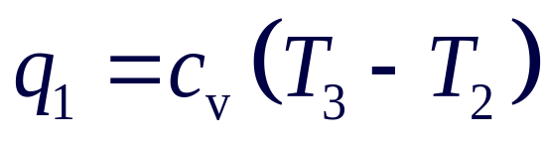
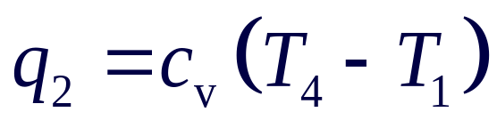
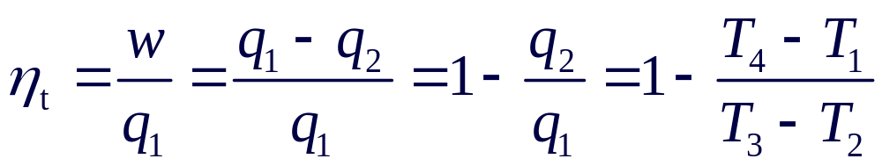
定容加热循环的计算
吸热量
T
3
4
2
放热量(取绝对值）
1
热效率
s

Slide 18
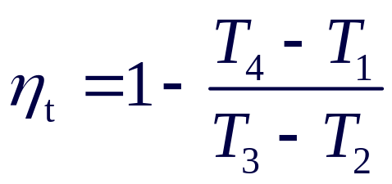
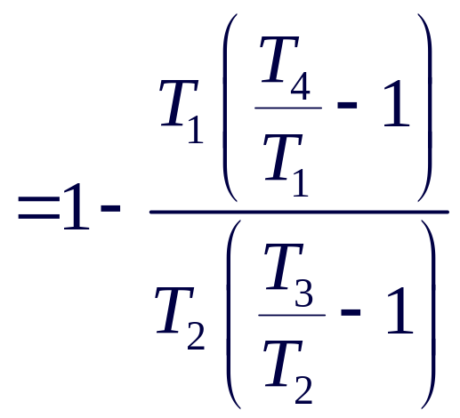
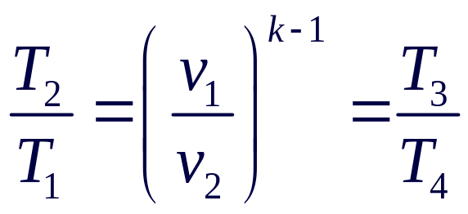
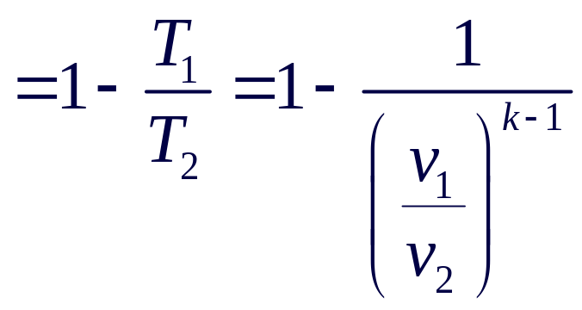
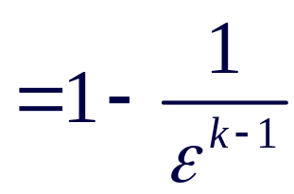
定容加热循环的计算 (续1)
热效率
T
3
4
2
1
s

Slide 19
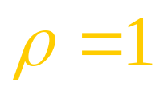
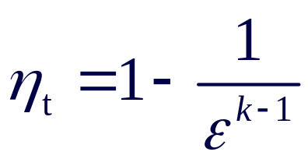


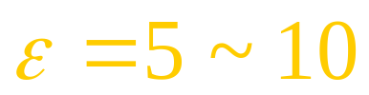
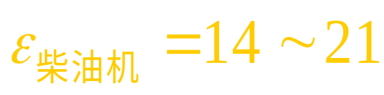
定容加热循环的计算 (续2)
预胀比
汽油易爆燃
一般汽油机
一般汽油机效率低于柴油机的效率
但汽油机小巧

Slide 20
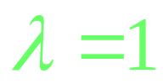
柴油机 与 低速柴油机 循环图示
p
p
3
4
3
2
2
5
4
定容增压比
1
1
v
v
柴油机，压燃式
低速柴油机，压燃式
需压气机雾化油

Slide 21
定压加热循环（狄塞尔Diesel循环)
p
T
3
3
2
4
2
4
1
1
v
s

Slide 22
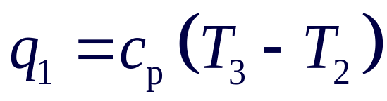
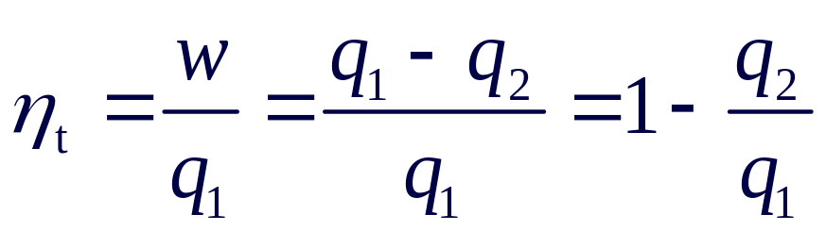
定压加热循环的计算
吸热量
T
3
放热量(取绝对值）
4
2
热效率
1
s

Slide 23
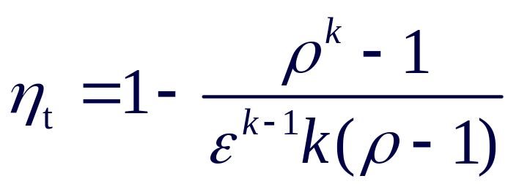

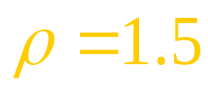

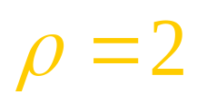
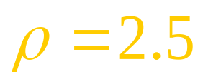
定压加热循环的计算 (续)
热效率
需附加压气机雾化油
已被淘汰

Slide 24



§5-2 活塞式内燃机几种循环的比较
混合加热，定容加热，定压加热
比较的条件：
初态相同
压缩比
反映气缸结构尺寸、工艺材料
吸热量
反映热负荷
最高压力
反映材料耐压、壁厚、成本
最高温度
反映材料耐温

Slide 25
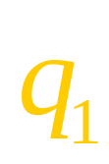

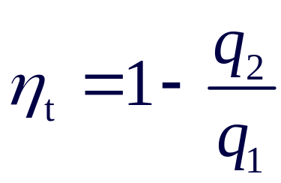
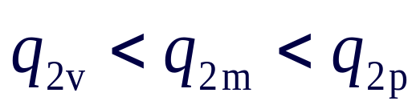
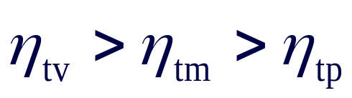
和 相同
3_{v}
3_{m}
T
3_{p}
4_{p}
4_{m}
2
4_{v}
1
平均温度法
s

Slide 26


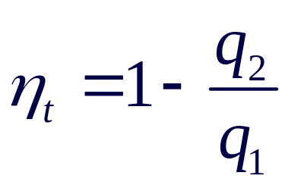
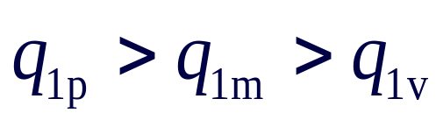
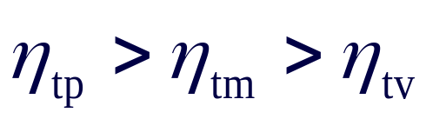
和 相同
T
3
相等
2_{p}
2_{m}
4
2_{v}
1
平均温度法
s

Slide 27


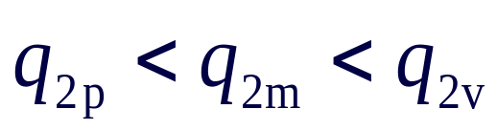



和 相同
T
3_{m}
3_{v}
3_{p}
2_{p}
4_{v}
2_{m}
4_{m}
4_{p}
2_{v}
1
s
？？ 和 相同，图示 大小

Slide 28
§5-3 斯特林（Stirling)循环
1816年提出，近几十年重新引起重视
加热器c
回热器b
冷却器a
热气室
冷气室
1-2 T 压缩a
2-3 V 吸热b
3-4 T 膨胀c
4-1 V 放热b
A
B

Slide 29
斯特林循环图示
从气缸外吸热，可用
廉价燃料、太阳能
概括性卡诺循环
p
T
3
3
4
2
2
1
4
1
v
s

Slide 30
§5-4 勃雷登循环（Brayton Cycle）
燃气轮机动力装置的理想循环
用途：
航空发动机
尖峰电站
移动电站
大型轮船
联合循环的顶循环

Slide 31
燃气轮机动力装置循环示意图和理想化
2
3
燃烧室
Combustion chamber
压气机
燃气轮机
Compressor
Turbine
1
4
1）工质：数量不变，定比热理想气体
理想化：
2）闭口 ⇒ 循环
3）可逆过程：2等熵、2等压

Slide 32
T-s and P-v diagrams for the Brayton Cycle
p
T
3
2
3
4
2
1
4
1
v
s

Slide 33


勃雷登循环的计算
吸热量：
T
3
4
放热量：
2
1
热效率：
s

Slide 34





勃雷登循环的热效率
热效率：
T
3
4
2
1
s
热效率表达式似乎与卡诺循环一样

Slide 35






勃雷登循环的热效率(续)
热效率：
T
3
4
2
1
定义
循环增压比：
s
or

Slide 36



勃雷登循环的净功
T
3
4
2
1
s
定义
循环增温比：

Slide 37






对净功的影响
T
3
3’
4
2
不变
4’
1
3’ 3
不变
s
但T₃ 受材料耐热限制

Slide 38






对净功的影响
T
不变
太小，
小
太大，
小
s
存在最佳 ，使 最大

Slide 39




最佳增压比 （w_{净,max}）的求解
T
令
s
最大循环净功

Slide 40


燃气轮机动力装置的实际循环
压气机：不可逆绝热压缩
T
3
燃气轮机：不可逆绝热膨胀
4’
2’
4
定义：
2
压气机绝热效率
1
s
燃气轮机相对内效率

Slide 41




燃气轮机动力装置实际循环的 净功
净功
T
3
4’
2’
4
2
实际循环的
1
令
s
得

Slide 42


燃气轮机动力装置实际循环的 热效率
吸热量
T
3
4’
2’
4
2
热效率
1
s

Slide 43









影响燃气机动力装置实际循环热效率的因素
·
·
一定，
·
一定，有最佳
·
且对应的

Slide 44









与
>
一般
地面上，尺寸次要，省燃料，取
空中，尺寸重要，取
提高
还有其它途径
取最佳

Slide 45

§5-5 提高勃雷登循环热效率的其它途径
途径之一：回热
T
3
T₄ 在500ºC以上
若使T₄
不可行
4
2
但，如果T₄>T₂
则可预热空气，回热
1
Regeneration
s

Slide 46
勃雷登循环回热示意图
Regenerator
2_{A}
回热器
2
3
4_{R}
燃烧室
压气机
燃气轮机
4
1

Slide 47



回热在T-s 图上的表示
理想回热：
2_{R} 4_{R}
实际回热:
2_{A}
T
3
定义：回热度
Effectiveness
2_{R}
4
2_{A}
一般0.6~0.9
2
4_{R}
1
s
平均温度法

Slide 48
压气机间冷(intercooling)的图示
Intercooler
2
间冷器
3
5
燃烧室
6
2’
燃气轮机
4
1
压气机

Slide 49




压气机间冷在T-s图上的表示
？
T
3
12341和62’256 联合工作
4
2
2’
A
5
B
6
1
结论：
s

Slide 50
途径之二：回热＋间冷示意图
Intercooler
回热器
Regenerator
间冷器
5
2_{R}
3
4_{R}
燃烧室
6
2’
1
4
压气机
燃气轮机

Slide 51





回热＋间冷在T-s图上的表示
T
3
2_{R}
4
2
2’
5
4_{R}
结论：
6
1
s

Slide 52
再热reheating示意图
燃烧室1
Reheater
3
3’
2
燃烧室2
5
1
燃气轮机
4’
压气机

Slide 53




再热在T-s图上的表示
结论：
T
3
3’
5
4’
4
2
1
s

Slide 54
途径之三：回热＋再热 示意图
Reheat-regenerative cycle
燃烧室1
燃烧室2
回热器
2_{R}
2
3’
4_{R}
3
5
燃气轮机
压气机
4’
1

Slide 55






回热＋再热在T-s图上的表示
T
3
3’
2_{R}
5
4’
4
2
4_{R}
结论：
1
s

Slide 56
途径之四：回热+再热+间冷示意图
间冷器
回热器
燃烧室1
燃烧室2
3
4
2_{R}
2
4_{R}
压气机
燃气轮机
1

Slide 57




回热+再热+间冷在T-s图上的表示
T
3
2_{R}
4
结论：
2
4_{R}
1
s

Slide 58
无穷多级的极限情况
两个等温过程
两个等压过程
T
3
+
回热
2
4
概括性卡诺循环
1
级数越多，越复杂，
造价越高，一般2~3级
s

Slide 59



动力循环问题讨论(1)
1、为了提高效率，
能否让燃气轮机的废气再进一步膨胀作功？
能否废气不放热就对其压缩，然后让它膨胀作功？
p
不能让
3
2
可逆时，
4
p₀
1
不可逆时，
v

Slide 60


动力循环问题讨论(2)
2、回热器能否装在压气机前？
3
T
4
2’
2
1’
1
s

Slide 61

动力循环问题讨论(3)
3、可否先加热，后压缩？
T
s

Slide 62
动力循环的一般规律
动力循环都是以消耗热能为代价
以作功为目的
动力循环的一般规律:
升压是前提
加热是代价
顺序不可变
作功是目的
步骤不可缺
放热是必须

Slide 63
第五章 小 结 Summary
活塞式内燃机循环：( 特点、计算、比较 )
燃气轮机循环：理想循环与实际循环的计算
及比较
提高热效率的手段：回热
回热+间冷
回热+再热
回热+再热+间冷

